Slide 1
Riforma del mercato del lavoro Legge Fornero (l. 92/ 28/06/2012)
L. Rocco
Università di Padova

Slide 2
Obiettivi
legge 92, 28 giugno 2012
riforma delle regole per il mercato del lavoro
obiettivi:
rendere più flessibile il mercato del lavoro, ma combattere precarietà
ridurre flessibilità in entrata
aumentare flessibilità in uscita
rendere più universali gli ammortizzatori sociali, ma introdurre elementi di incentivo

Slide 3
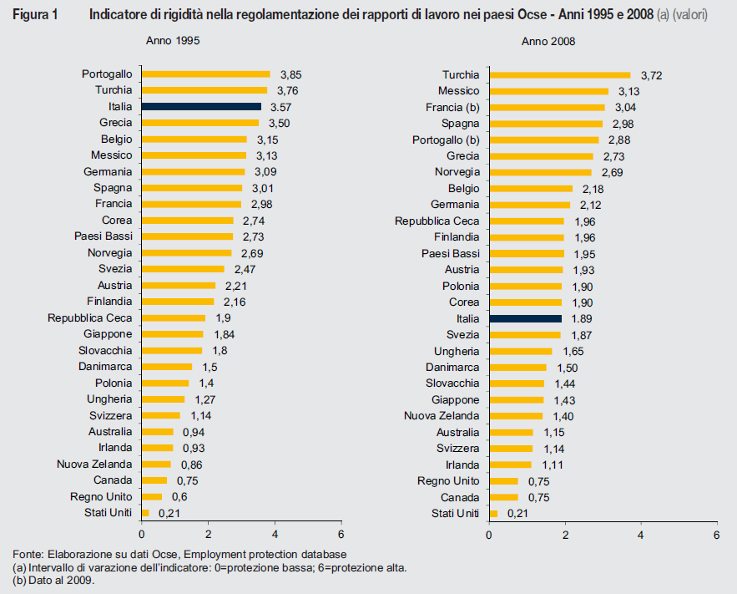
(Employment Protection Legislation, EPL). L’indice sintetico di EPL è il risultato della ponderazione di tre diverse componenti: i) la protezione contro i licenziamenti dei lavoratori con contratto a tempo indeterminato; ii) la rigidità nella regolamentazione
delle forme di lavoro temporaneo; iii) la regolamentazione in materia di licenziamenti collettivi.
La riduzione dell’indice è da ascrivere principalmente alla deregolamentazione relativa ai rapporti di lavoro di natura temporanea (Pacchetto Treu 1997, legge Biagi 2003), il cui indice di strictness si è più che dimezzato fra la metà degli anni Novanta e il 2008, passando da un valore di 5,38 (il più elevato fra i principali paesi Ocse nel 1995) a 2,00, valore inferiore a quello della Francia (3,63), che è tuttavia scarsamente dinamica, ma ancora superiore a quello di Germania (1,25) e soprattutto Regno Unito (0,38)

Slide 4
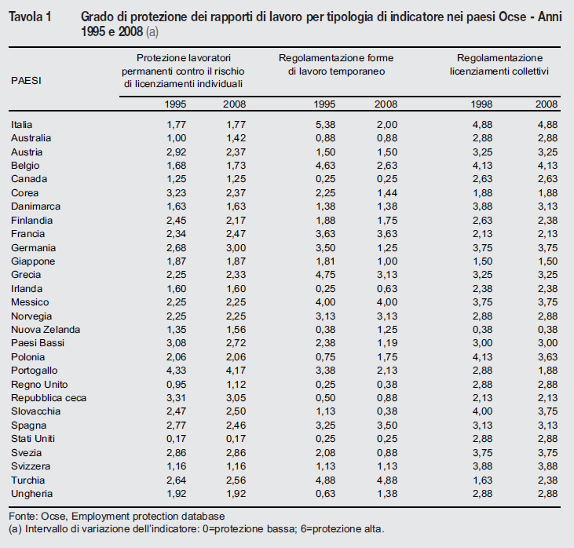

Slide 5
Riforma Fornero
Ridurre la flessibilità in entrata (art 1)
il contratto di lavoro “normale” (contratto dominante) deve essere il contratto a tempo indeterminato
la modalità d’ingresso “normale” (modalità prevalente) deve essere l’apprendistato
il contratto di lavoro a termine rimane, ma diventa più costoso dal punto di vista contributivo (maggiorazione contributiva di 1.4 punti percentuali)

Slide 6
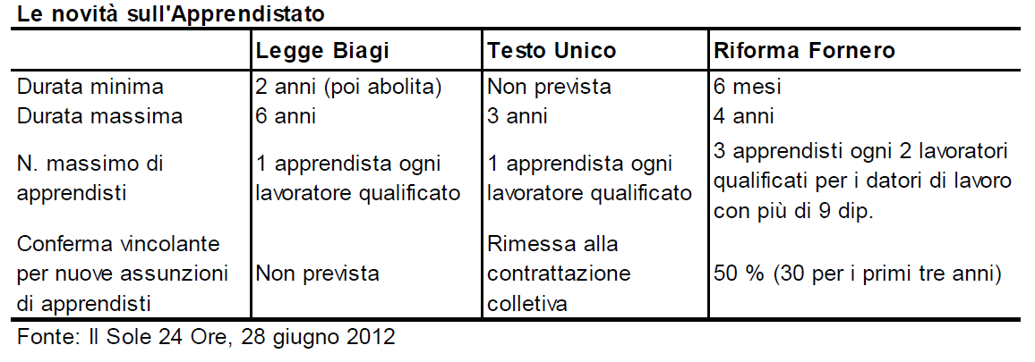
Riforma Fornero
Apprendistato
tetto del 100% quando ci sono fino a 9 dip. Non cambia nulla per le imprese artigiane
Notes:
Per le imprese artigiane i limiti differiscono a seconda della dimensione e della tipologia dell'azienda (L. 8 agosto 1985, n. 443, art. 4):
Imprese che non lavorano in serie: massimo 18 dipendenti compresi gli apprendisti che non devono superare le 9 unità (il numero massimo dei dipendenti può essere elevato a 22 a condizione che le unità in più siano apprendisti)
Imprese che lavorano in serie con lavorazioni non del tutto automatizzate: massimo 9 dipendenti compresi gli apprendisti che non devono superare le 5 unità (il numero massimo dei dipendenti può essere elevato a 12 a condizione che le unità in più siano apprendisti)
Imprese che lavorano nei settori della lavorazione artistica, tradizionale e dell’abbigliamento su misura: massimo 32 dipendenti compresi gli apprendisti che non devono superare le 16 unità (il numero massimo dei dipendenti può essere elevato a 40 a condizione che le unità in più siano apprendisti)
Imprese edili: massimo 10 dipendenti compresi gli apprendisti che non devono superare le 5 unità (il numero massimo dei dipendenti può essere elevato a 14 a condizione che le unità in più siano apprendisti)

Slide 7
Riforma Fornero
lotta all’uso distorto dei contratti di collaborazione coordinata e continuativa e delle partite IVA
partite IVA: le collaborazioni delle partite IVA vengono considerate collaborazioni coordinate e continuative (presunzione relativa) se
durata > 8 mesi nell’anno solare
compenso > 80% dei ricavi del collaboratore
collaboratore ha una postazione fissa presso il committente
le collaborazioni coordinate e continuative sono considerate (presunzione relativa) contratti di lavoro subordinato “nel caso in cui l’attività del collaboratore sia svolta con modalità analoghe a quella svolta dai lavoratori dipendenti dell’impresa committente”
i contratti a progetto
devono prevedere un oggetto specifico diverso dall’oggetto sociale del committente
devono essere svolti in autonomia dal collaboratore
Il progetto non può comportare lo svolgimento di compiti meramente esecutivi o ripetitivi
compenso non inferiore ai minimi del settore

Slide 8
Riforma Fornero
Flessibilità in uscita (art 1)
riforma dell’articolo 18 (sulla base del modello tedesco)
prima: reintegro in tutti i casi di licenziamento illegittimo (= senza giusta causa, o giustificato motivo oggettivo, o giustificato motivo soggettivo)
dopo: reintegro sono in pochi casi; nella normalità si ha solo indennizzo (in Germania solo il 10% di reintegri)
Nota: licenziamento per
giusta causa: inadempimento del lavoratore talmente grave da non consentire anche in via provvisoria la prosecuzione del rapporto di lavoro (risoluzione senza necessità di preavviso)
giustificato motivo oggettivo: ragioni inerenti l’organizzazione del lavoro dell’impresa (crisi dell’impresa, cessazione dell’attività e, anche solo, il venir meno delle mansioni cui era in precedenza assegnato il lavoratore, senza che sia possibile il suo “ripescaggio”, licenziamento per inidoneità fisica o psichica del lavoratore)
giustificato motivo soggettivo: quando il lavoratore abbia posto in atto comportamenti disciplinarmente rilevanti, ma non tali da comportare il licenziamento per giusta causa, e cioè senza preavviso. Rientra anche scarso rendimento e/o del comportamento negligente del dipendente. (in questo caso è prevista un procedura in cui il lavoratore può difendersi).

Slide 9
Riforma Fornero
Quando il giudice riconosce l’illegittimità
reintegro nei casi di discriminazione + risarcimento di almeno 5 mensilità
se motivi disciplinari o economici, valuta il giudice
reintegro + risarcimento 12 mensilità se radicale infondatezza
casi meno “evidenti” (tutti gli altri casi): indennizzo tra 12 e 24 mensilità

Slide 10
Riforma Fornero
Riforma degli ammortizzatori sociali (art 2)
sostituzione di indennità di disoccupazione e mobilità con ASPI (assicurazione sociale per l’impiego)
ampliamento del campo di applicazione della cassa integrazione ordinaria e straordinaria

Slide 11
Riforma Fornero
ASPI
a regime dal 1/1/2016
tutti i lavoratori dipendenti, compresi gli apprendisti e i precari della PA (12 milioni contro gli attuali 4 mln) che
abbiano maturato almeno 2 anni di anzianità di servizio
e che abbiano pagato almeno 52 settimane di contributi
dura 12 mesi per età<=54 (oggi 8 mesi per under 50) e 18 mesi per età>54 (oggi 12 mesi disoccupazione + 36 mesi -48 mesi al sud- di mobilità agli over 50)
ammontare:
75% ultima retribuzione se < 1180
75%x1180 + 25%x(retribuzione-1180)
ridotta del 15% dopo 6 mesi
ridotta di un altro 15% dopo 12 mesi

Slide 12
Riforma Fornero
mini-ASPI (per chi non ha i requisiti per l’ASPI)
almeno 13 settimane di contributi nei 12 mesi precedenti alla disoccupazione
durata del beneficio pari alla metà delle settimane di contribuzione

Slide 13
Riforma Fornero
cassa integrazione (art 3)
ampliamento degli aventi diritto (si amplia il tipo di imprese aventi diritto)
cassa integrazione ordinaria: problemi legati a blocchi temporanei (calamità, blocco esportazioni,…) – 13 settimane prorogabili fino a 52
cassa integrazione straordinaria: ristrutturazioni, riorganizzazioni o riconversioni aziendali (rischio di licenziamenti di massa) (per imprese con più di 15 dipendenti)
istituzione di fondi di settore per i settori non coperti dalla CIG

Slide 14
Riforma Fornero
Politiche attive del lavoro (art. 4)
Centri per l’impiego
Prestazioni minime rivolte a percettori di ammortizzatori sociali in stato di disoccupazione
Colloquio di orientamento entro i 3 mesi dall’inizio dello stato di disoccupazione
Azioni di orientamento collettive tra i 3 e i 6 mesi dall’inizio dello stato di disoccupazione con formazione
Formazione non inferiore a 2 settimane tra i 6 e i 12 mesi dall’inizio del periodo di disoccupazione
Proposta di adesione ad iniziative di inserimento lavorativo entro la scadenza del periodo di percezione del trattamento di sostegno al reddito
Prestazioni minime rivolte a percettori di trattamenti di integrazione al reddito in costanza di rapporto di lavoro che comportino la sospensione dall’attività lavorativa per un periodo superiore ai sei mesi
Formazione professionale non inferiore alle 2 settimane adeguata alle competenze professionali del disoccupato
Stato di disoccupazione – Perdita e sospensione dell’ASPI al verificarsi delle seguenti condizioni – Nota Circolare del Ministero del Lavoro e delle Politiche Sociali del 19 luglio 2012
in caso di mancata presentazione senza giustificato motivo alla convocazione del servizio competente
in caso di rifiuto senza giustificato motivo di una congrua offerta di lavoro a tempo pieno ed indeterminato o di lavoro temporaneo nell’ambito dei bacini la cui distanza dal domicilio e i tempi di trasporto con mezzi pubblici sono stabiliti dalle Regioni

Slide 15
